Slide 1
第七章 ggplot2函数包可视化
卢宾宾
武汉大学遥感信息工程学院

Slide 2

目录
7.1
章节R函数包准备
7.2
ggplot2统计可视化
7.3
ggplot2空间可视化

Slide 3
7.1 章节R函数包准备
# 安装函数包
install.packages("ggplot2")
install.packages("ggspatial")
install.packages("maps")
install.packages("patchwork")
install.packages("ggthemes")
# 加载函数包
library(ggplot2)
library(ggspatial)
library(maps)
library(patchwork)
library(ggthemes)

Slide 4
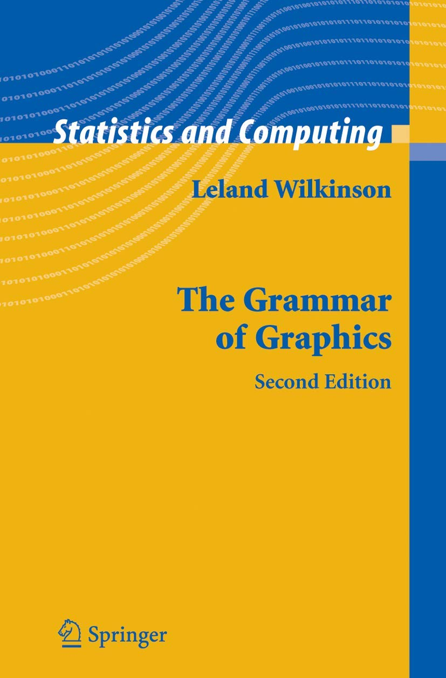
7.1 章节R函数包准备
ggplot2函数包是由Hadley Wickham等人开发和维护（https://CRAN.R-project.org/package=ggplot2），是R语言中广泛使用的数据可视化包。它建立在图形语法理论的基础上，其名字中的“gg”即代表“grammar of graphics”，表示构建图形的语法，而“plot”则表示绘图。

Slide 5
7.2 ggplot2统计可视化
7.2.1 ggplot2 基础语法
7.2.2 数据（data）
7.2.3 美学映射（aesthetic mappings）
7.2.4 几何对象（geometric）
7.2.5 标度（scale）
7.2.6 统计变换（Statistics）
7.2.7 坐标系（Coordinate）
7.2.8 位置调整（Position Adjustments）
7.2.9 分面（facet）
7.2.10 主题（theme）
7.2.11 输出（output）

Slide 6
7.2.1 ggplot2基础语法
ggplot2的可视化函数语法包括数据（data）、映射（mapping）、几何对象（geometric）、标度（scale）、统计变换（statistics）、坐标系（coordinate）、位置调整（position adjustments）、分面（facet）、主题（theme）和输出（output）十个部件。在此十个部件中，前3个是最为重要且必须的，其他部件为可选项。
ggplot(data = <DATA>, mapping = aes(<MAPPINGS>)) +
<GEOM_FUNCTION>(mapping = aes(<MAPPINGS>),
stat = <STAT>,
position = <POSITION>) +
<SCALE_FUNCTION> +
<COORDINATE_FUNCTION> +
<FACET_FUNCTION> +
<THEME_FUNCTION>

Slide 7
7.2.1 ggplot2基础语法
ggplot2的可视化函数语法包括数据（data）、映射（mapping）、几何对象（geometric）、标度（scale）、统计变换（statistics）、坐标系（coordinate）、位置调整（position adjustments）、分面（facet）、主题（theme）和输出（output）十个部件。
ggplot(data = <DATA>, mapping = aes(<MAPPINGS>)) +
<GEOM_FUNCTION>(mapping = aes(<MAPPINGS>),
stat = <STAT>,
position = <POSITION>) +
<SCALE_FUNCTION> +
<COORDINATE_FUNCTION> +
<FACET_FUNCTION> +
<THEME_FUNCTION>
参数 | 含义
<DATA> | 数据集名称
<MAPPINGS> | 将数据变量映射到图形的美学属性参数，如横轴坐标、纵轴坐标、颜色、形状等
<GEOM_FUNCTION> | 图形函数，用于指定要绘制的几何对象，比如点、线、多边形等
<STAT> | 统计函数，用于指定对数据应用的统计变换，比如计数、求和等
<POSITION> | 位置参数，用于指定几何对象的布局方式，如堆叠等
<SCALE_FUNCTION> | 标度函数，用于调整图形中各种美学属性的标度，如颜色、大小等
<COORDINATE_FUNCTION> | 坐标系函数，用于调整坐标轴的显示方式，如翻转坐标轴、设置坐标轴范围等
<FACET_FUNCTION> | 分面函数，用于根据某变量将数据分成多个子图进行展示
<THEME_FUNCTION> | 主题函数，用于设置图形的整体样式，如背景色、标题等

Slide 8

7.2.2 数据（data）
ggplot(data = WHHP)
空白的图形

Slide 9
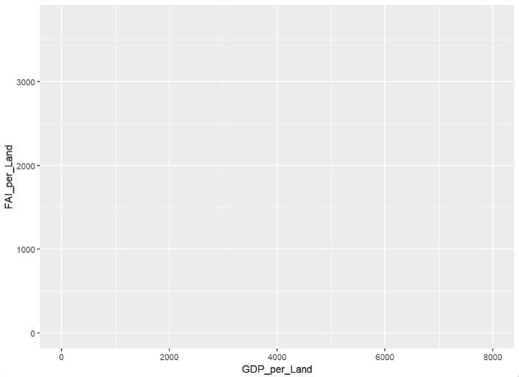
7.2.3 美学映射
美学映射（aesthetic mappings）
ggplot(data = WHHP, mapping = aes(x = GDP_per_Land, y = FAI_per_Land, color = HP_level))
添加美学映射后

Slide 10
7.2.4 几何对象（geometric）
添加几何对象
p1<-ggplot(WHHP, aes(GDP_per_Land, FAI_per_Land)) +
geom_point()
p2<-ggplot(WHHP, aes(Avg_HP)) +
geom_density()
p3<-ggplot(WHHP, aes(Green_Rate, Avg_HP)) +
geom_line()
p4<-ggplot(WHHP, aes(Avg_HP,color = HP_level2)) +
geom_histogram()

Slide 11
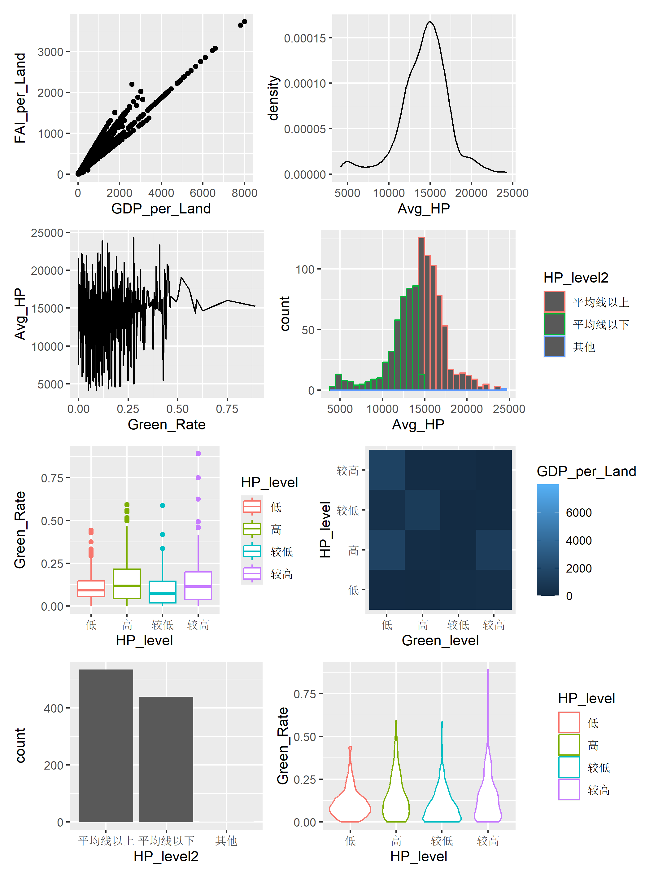
7.2.4 几何对象（geometric）
添加几何对象

Slide 12
7.2.4 几何对象（geometric）
添加几何对象
几何对象函数 | 绘制效果
geom_point() | 绘制散点图，多用于展示连续型数据变量关系
geom_line() | 绘制折线图，多用于展示数据变量的连续变化趋势或路径
geom_histogram() | 绘制直方图，多用于表示数据变量的数值或频率分布情况
geom_density() | 绘制概率密度图，用于展示连续型数据变量的分布密度估计，可与直方图结合展示
geom_boxplot() | 绘制箱线图，用于显示数据变量数值四分位数区间分布信息
geom_bar() / geom_col() | 绘制条形图，一般用于表示分类或离散型数据变量的频率或计数分布
geom_tile() | 绘制热力图，一般用于展示二维坐标约束下的数据变量分布
geom_violin() | 绘制小提琴图，同时展示数据变量的分布密度和四分位数分布
geom_smooth() | 绘制拟合曲线，用于显示连续型变量关系的拟合模型结果，多与散点图结合使用
geom_abline()/geom_hline()/geom_vline() | 按照特定方程绘制参考直线，多与散点图结合使用
geom_area() | 绘制面积图，表示二维数据的范围或区域
geom_text() | 添加文本标签或注释

Slide 13
7.2.4 几何对象（geometric）
添加几何对象

Slide 14
7.2.5 标度（scale）
将数据变量映射为美学属性（如位置、颜色、大小等）时所使用的转换函数
标度函数 | 作用效果
scale_x_continuous()/scale_y_continuous() | 设置x、y轴上的连续型变量的标度
scale_x_discrete()/scale_y_discrete() | 设置x、y轴上的离散型变量的标度
scale_color_manual() | 手动设置离散型变量的颜色映射
scale_fill_manual() | 手动设置离散型变量的填充颜色映射
scale_color_gradient() | 创建连续型变量的颜色渐变映射
scale_fill_gradient() | 创建连续型变量的填充颜色渐变映射
scale_size() | 设置几何对象的大小，可以通过数据值映射大小
scale_linetype_manual() | 手动设置离散变量的线型映射
scale_shape_manual() | 手动设置离散型变量的点形状映射
scale_shape_identity() | 使用数据变量原始的值作为点形状映射
scale_alpha_continuous() | 创建连续型变量的透明度映射
scale_alpha_manual() | 手动设置离散型变量的透明度映射

Slide 15
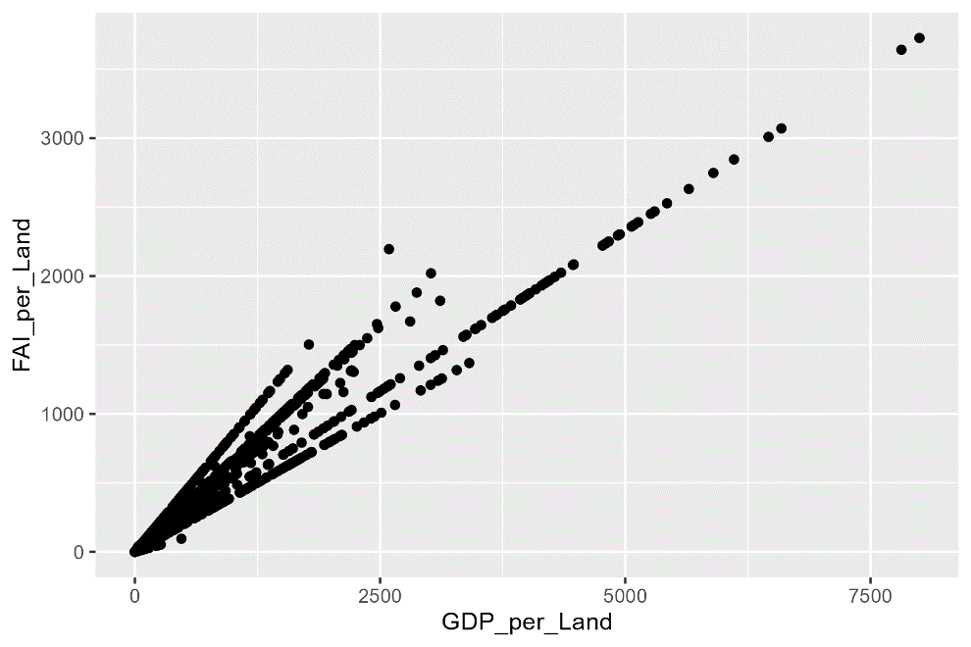
7.2.5 标度（scale）
将数据变量映射为美学属性（如位置、颜色、大小等）时所使用的转换函数
ggplot(WHHP, aes(GDP_per_Land, FAI_per_Land)) + geom_point() +
scale_x_continuous(breaks = seq(0, 7500, 2500), labels = c("0", "2500", "5000", "7500")) +
scale_y_continuous(breaks = seq(0, 3000, 1000), labels = c("0", "1000", "2000", "3000"))

Slide 16
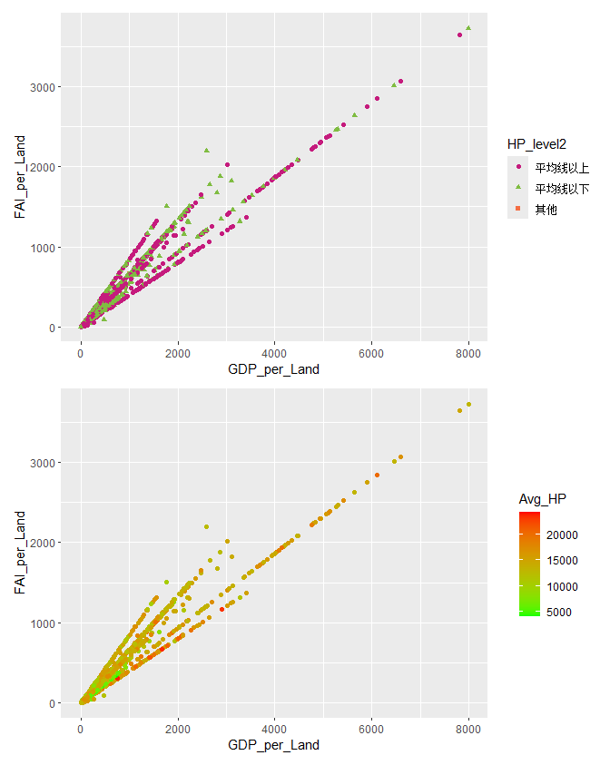
7.2.5 标度（scale）
将数据变量映射为美学属性（如位置、颜色、大小等）时所使用的转换函数
p1 <- ggplot(WHHP, aes(GDP_per_Land, FAI_per_Land, color = HP_level2, shape=HP_level2)) +
geom_point() +
scale_color_manual(values = c("#C51B7D","#7fbc41","#f46d43"))
p2 <- ggplot(WHHP, aes(GDP_per_Land, FAI_per_Land, color = Avg_HP)) +
geom_point() +
scale_color_continuous(low = "green", high = "red")
p1/p2

Slide 17
7.2.6 统计变换（Statistics）
统计变换（Statistics）是指通过对数据变量进行特定的统计处理以生成新的数据变量，进而用于图形元素绘制。
统计变换函数 | 作用效果
stat_summary() | 计算汇总统计值（如均值、标准差等）并将其进行绘制
stat_bin() | 对数据进行分箱处理（如直方图中的数据分组），并针对每个箱的频数进行绘制
stat_density() | 通过核密度估计方法计算连续变量的密度分布，并绘制密度曲线
stat_smooth() | 进行平滑拟合，通常用于计算回归或其他平滑曲线，然后将其绘制出来
stat_count() | 计算分类变量频数，并将频数值用于绘图
stat_ecdf() | 计算经验累积分布函数并进行绘制
stat_identity() | 直接使用原始数据进行绘制，不进行任何统计变换

Slide 18
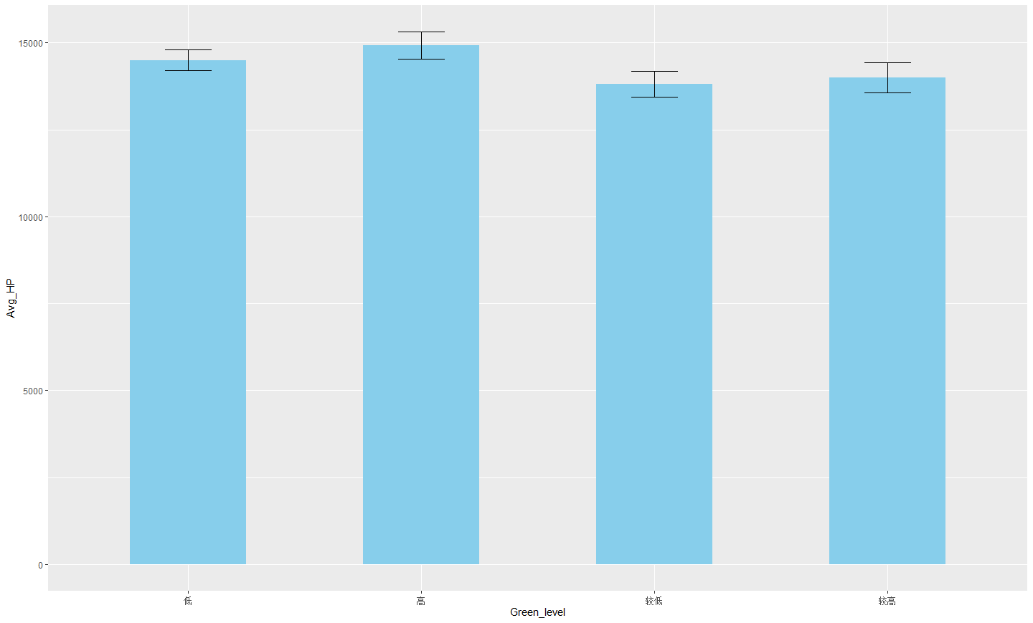
7.2.6 统计变换（Statistics）
统计变换（Statistics）是指通过对数据变量进行特定的统计处理以生成新的数据变量，进而用于图形元素绘制。
ggplot(WHHP, aes(x = Green_level, y = Avg_HP)) +
stat_summary( fun = mean, geom = "bar", fill = "skyblue" ) +
stat_summary( fun.data = mean_cl_normal, geom = "errorbar", width = 0.2 )

Slide 19
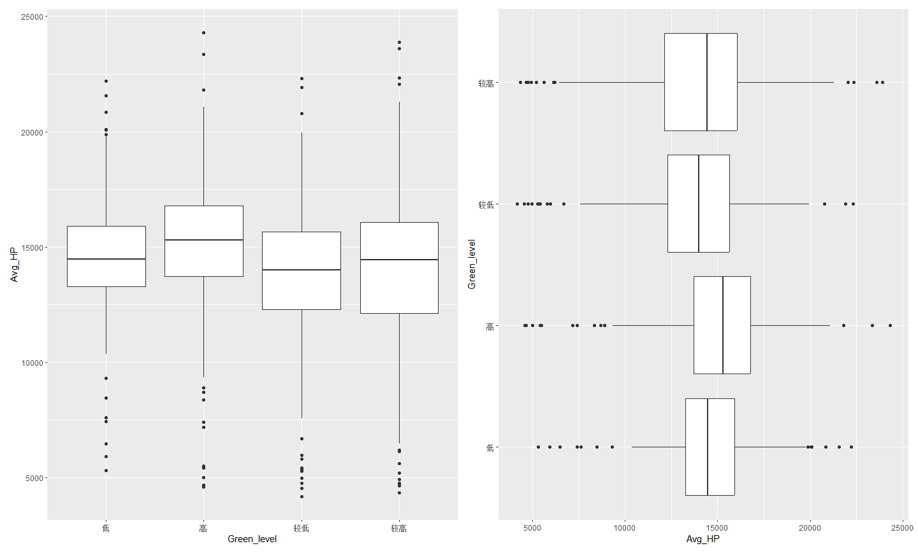
7.2.7 坐标系（Coordinate）
坐标系（Coordinate）是可视化过程中的另一基础元素，直接决定了图形的呈现形式，一般主要包括笛卡尔坐标系和极坐标系两种。
p1 <- ggplot(WHHP, aes(x = Green_level, y = Avg_HP)) + geom_boxplot(width=0.8)
p2 <- ggplot(WHHP, aes(x = Green_level, y = Avg_HP)) + geom_boxplot(width=0.8) + coord_flip()
p1|p2

Slide 20
7.2.7 坐标系（Coordinate）
坐标系（Coordinate）是可视化过程中的另一基础元素，直接决定了图形的呈现形式，一般主要包括笛卡尔坐标系和极坐标系两种。
wind_data <- data.frame(
Direction = factor(c("北", "东北", "东", "东南", "南", "西南", "西", "西北")),
Frequency = c(10, 15, 20, 30, 20, 15, 10, 10))
p1 <- ggplot(wind_data, aes(x = Direction, y = Frequency, fill = Direction)) +
geom_bar(width = 1, stat = "identity")
p2 <- ggplot(wind_data, aes(x = "", y = Frequency, fill = Direction)) +
geom_bar(width = 1, stat = "identity") + coord_polar("y")
p3<- ggplot(wind_data, aes(x = Direction, y = Frequency, fill = Direction)) +
geom_bar(stat = "identity") + coord_polar(start = 0)
p4 <- ggplot(wind_data, aes(x = 2, y = Frequency, fill = Direction)) +
geom_bar(width = 1, stat = "identity") +
coord_polar("y", start = 0) + xlim(0.5, 2.5)

Slide 21
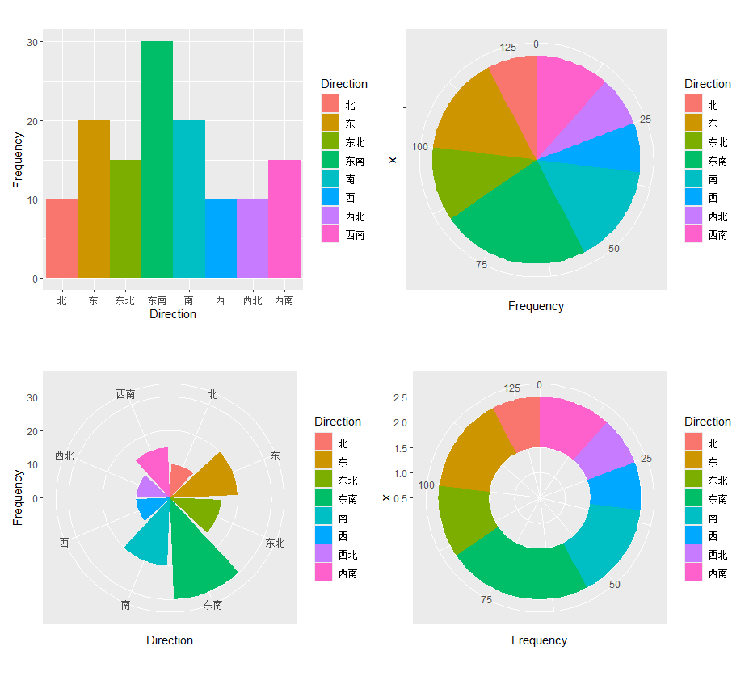
7.2.7 坐标系（Coordinate）
坐标系（Coordinate）是可视化过程中的另一基础元素，直接决定了图形的呈现形式，一般主要包括笛卡尔坐标系和极坐标系两种。

Slide 22
7.2.8 位置调整
位置调整（Position Adjustments）
针对绘图过程中图形元素位置调整（Position Adjustments），主要有两个函数：position_jitter()函数和position_dodge()函数。
data <- data.frame(
category = rep(c("A", "B", "C"), each = 30),
value = c(rnorm(30, mean = 10, sd = 0.5),
rnorm(30, mean = 15, sd = 0.5),
rnorm(30, mean = 20, sd = 0.5))
)
p1<-ggplot(data, aes(x = category, y = value)) +
geom_point() +
labs(title = "Scatter Plot without Jitter",
x = "Category",
y = "Value")
p2<-ggplot(data, aes(x = category, y = value)) +
geom_point(position = position_jitter(width = 0.2, height = 0)) +
labs(title = "Scatter Plot with Jitter",
x = "Category",
y = "Value")
Notes:
前者用于在散点图中添加随机的位置偏移，避免数据点重叠；而后者用于在分组性质的柱状图或其他几何对象中添加偏移，以避免图形之间的重叠。

Slide 23
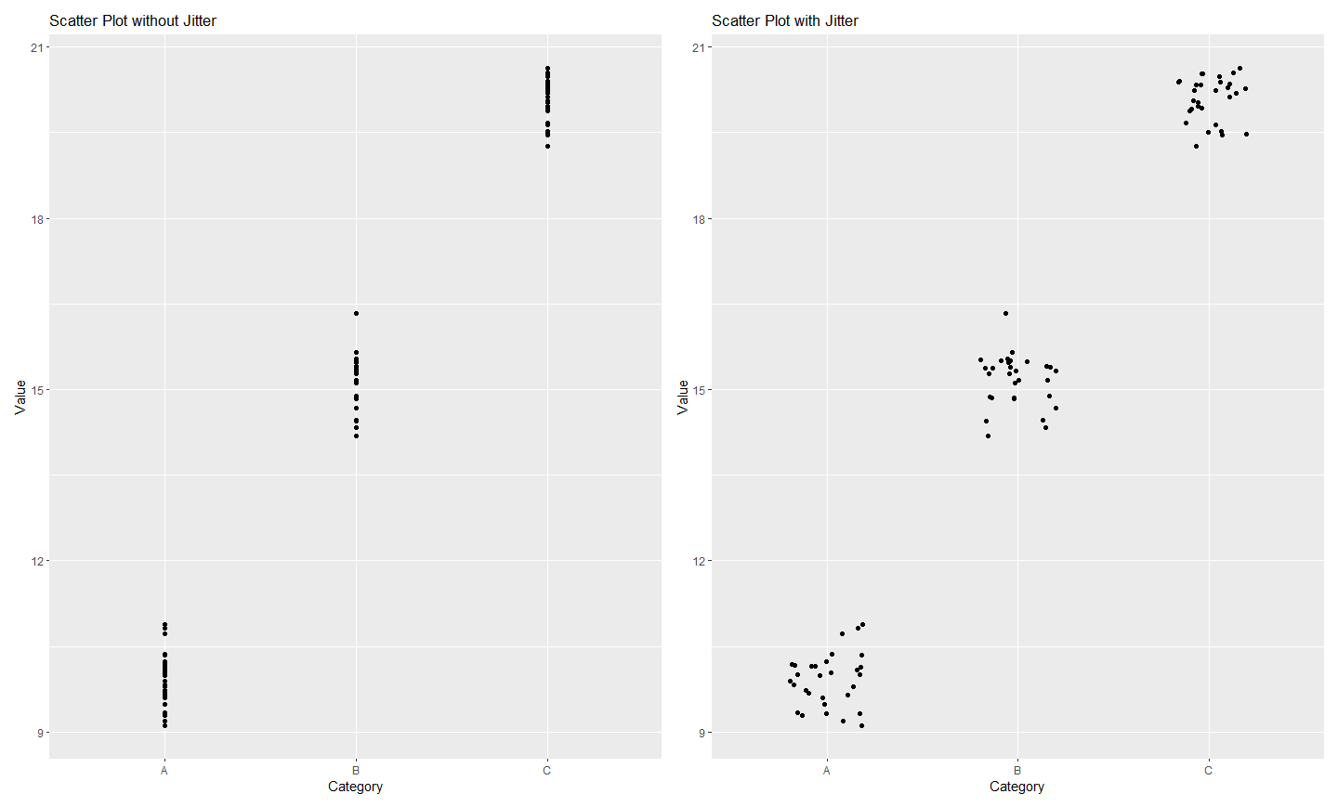
7.2.8 位置调整
位置调整（Position Adjustments）
针对绘图过程中图形元素位置调整（Position Adjustments），主要有两个函数：position_jitter()函数和position_dodge()函数。
Notes:
前者用于在散点图中添加随机的位置偏移，避免数据点重叠；而后者用于在分组性质的柱状图或其他几何对象中添加偏移，以避免图形之间的重叠。

Slide 24
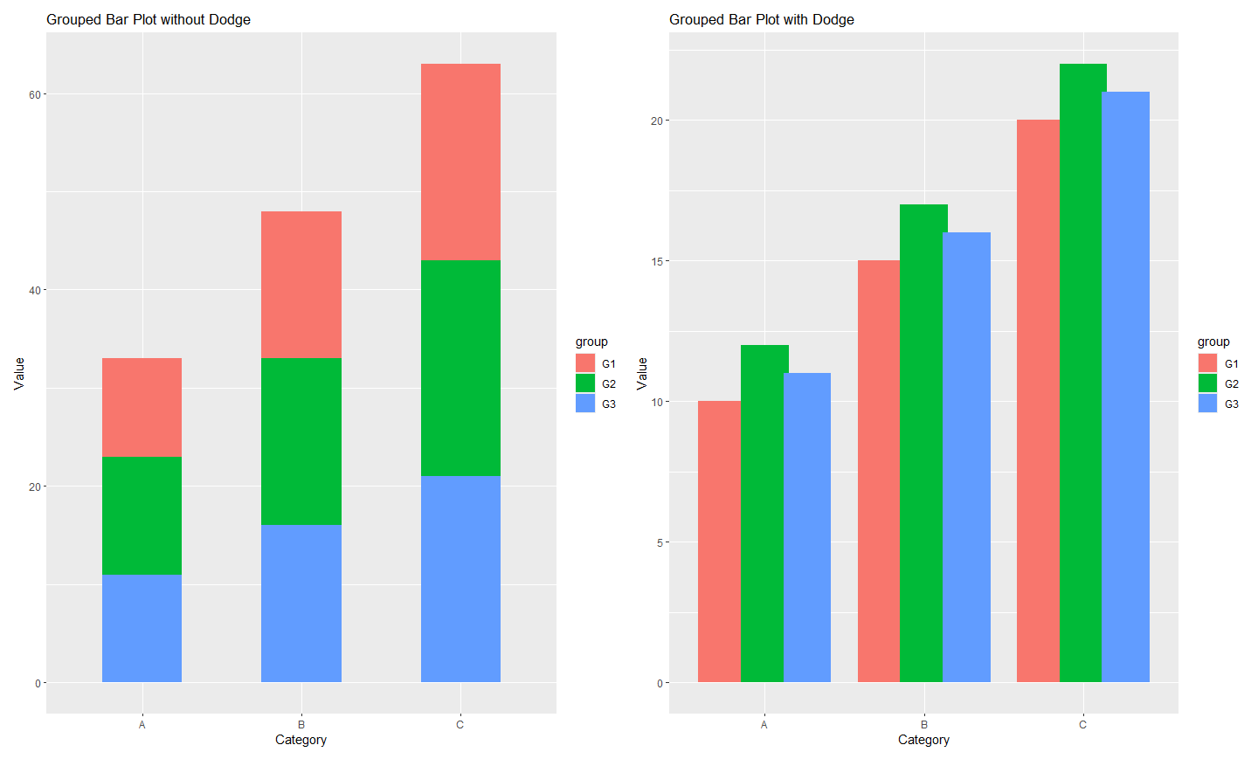
7.2.8 位置调整
位置调整（Position Adjustments）
针对绘图过程中图形元素位置调整（Position Adjustments），主要有两个函数：position_jitter()函数和position_dodge()函数。
data <- data.frame(
category = rep(c("A", "B", "C"), times = 3),
group = rep(c("G1", "G2", "G3"), each = 3),
value = c(10, 15, 20, 12, 17, 22, 11, 16, 21))
p1<-ggplot(data, aes(x = category, y = value, fill = group)) +
geom_bar(stat = "identity", width=0.5) +
labs(title = "Grouped Bar Plot without Dodge",
x = "Category", y = "Value")
p2<-ggplot(data, aes(x = category, y = value, fill = group)) +
geom_bar(stat = "identity", position = position_dodge(width = 0.8)) +
labs(title = "Grouped Bar Plot with Dodge",
x = "Category", y = "Value")
Notes:
前者用于在散点图中添加随机的位置偏移，避免数据点重叠；而后者用于在分组性质的柱状图或其他几何对象中添加偏移，以避免图形之间的重叠。

Slide 25
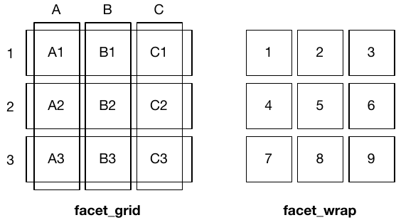
7.2.9 分面（facet）
分面（facet）：根据特定分组条件将数据进行拆分，并将拆分后的数据在多个小面板中进行分别绘制，一维分面（facet_wrap）和二维分面（facet_grid）
facet_grid(row_var ~ col_var)
facet_wrap(~variable)
Notes:
前者用于在散点图中添加随机的位置偏移，避免数据点重叠；而后者用于在分组性质的柱状图或其他几何对象中添加偏移，以避免图形之间的重叠。

Slide 26
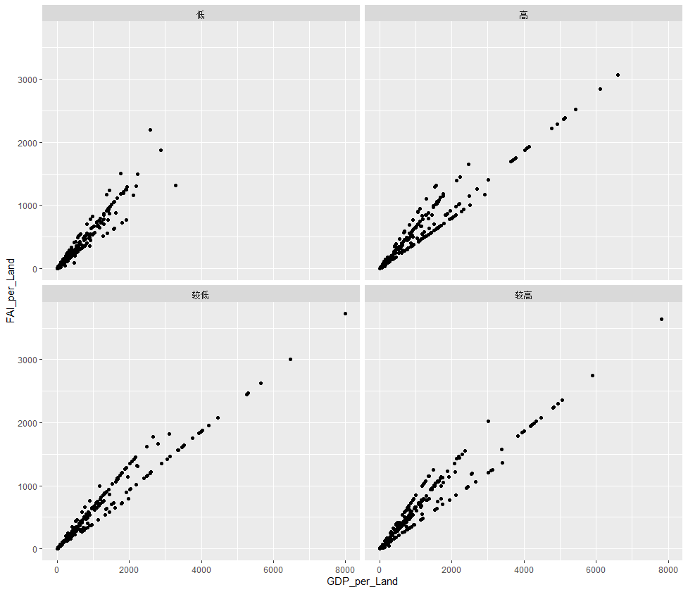
7.2.9 分面（facet）
分面（facet）：根据特定分组条件将数据进行拆分，并将拆分后的数据在多个小面板中进行分别绘制，一维分面（facet_wrap）和二维分面（facet_grid）
ggplot(WHHP, aes(x = GDP_per_Land, y = FAI_per_Land)) +
geom_point() +
facet_grid(HP_level ~ Green_level)
Notes:
前者用于在散点图中添加随机的位置偏移，避免数据点重叠；而后者用于在分组性质的柱状图或其他几何对象中添加偏移，以避免图形之间的重叠。

Slide 27
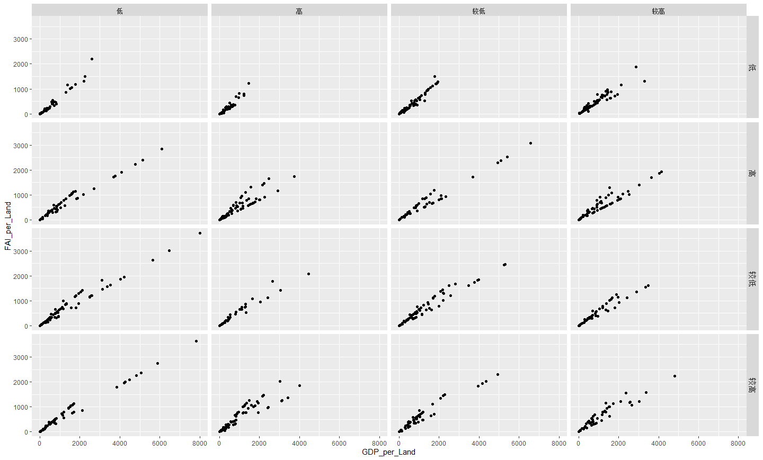
7.2.9 分面（facet）
分面（facet）：根据特定分组条件将数据进行拆分，并将拆分后的数据在多个小面板中进行分别绘制，一维分面（facet_wrap）和二维分面（facet_grid）
ggplot(WHHP, aes(x = GDP_per_Land, y = FAI_per_Land)) +
geom_point() +
facet_wrap(~ HP_level, nrow = 2)
Notes:
前者用于在散点图中添加随机的位置偏移，避免数据点重叠；而后者用于在分组性质的柱状图或其他几何对象中添加偏移，以避免图形之间的重叠。

Slide 28
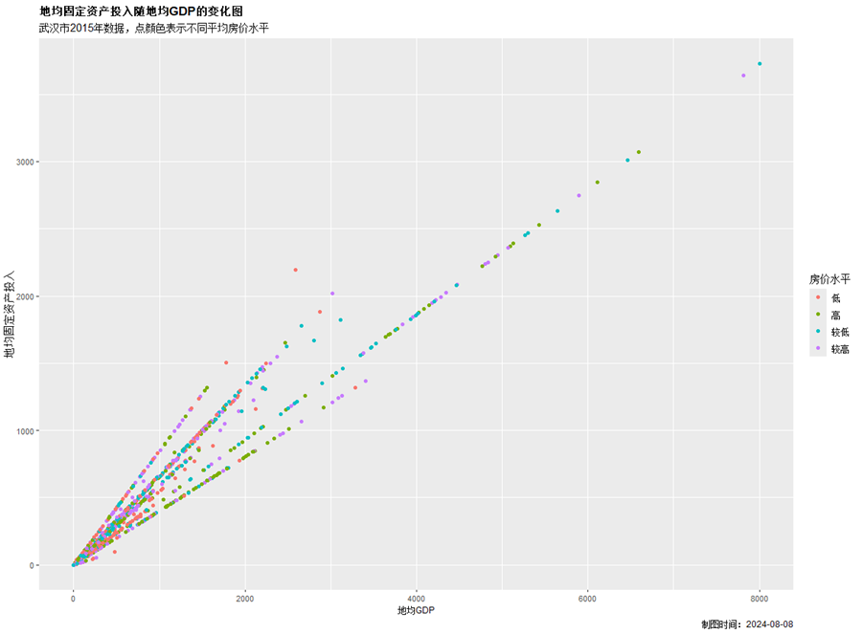
7.2.10 主题（theme）
ggplot2函数包提供了丰富的主题（theme）选项，用于控制图形的外观和布局，包括背景颜色、坐标轴样式、标题字体、图例等视觉元素样式。
ggplot(WHHP, aes(GDP_per_Land, FAI_per_Land, color = HP_level)) +geom_point() +
labs(x = "地均GDP", y = "地均固定资产投入", color = "房价水平",
title = "地均固定资产投入随地均GDP的变化图",
subtitle = "武汉市2015年数据，点颜色表示不同平均房价水平",
caption = "制图时间：2024-08-08")+
theme(axis.title = element_text(size=9), axis.text = element_text(size=8),
plot.title = element_text(size=13,face = "bold"), legend.text = element_text(size = 8))
Notes:
前者用于在散点图中添加随机的位置偏移，避免数据点重叠；而后者用于在分组性质的柱状图或其他几何对象中添加偏移，以避免图形之间的重叠。

Slide 29
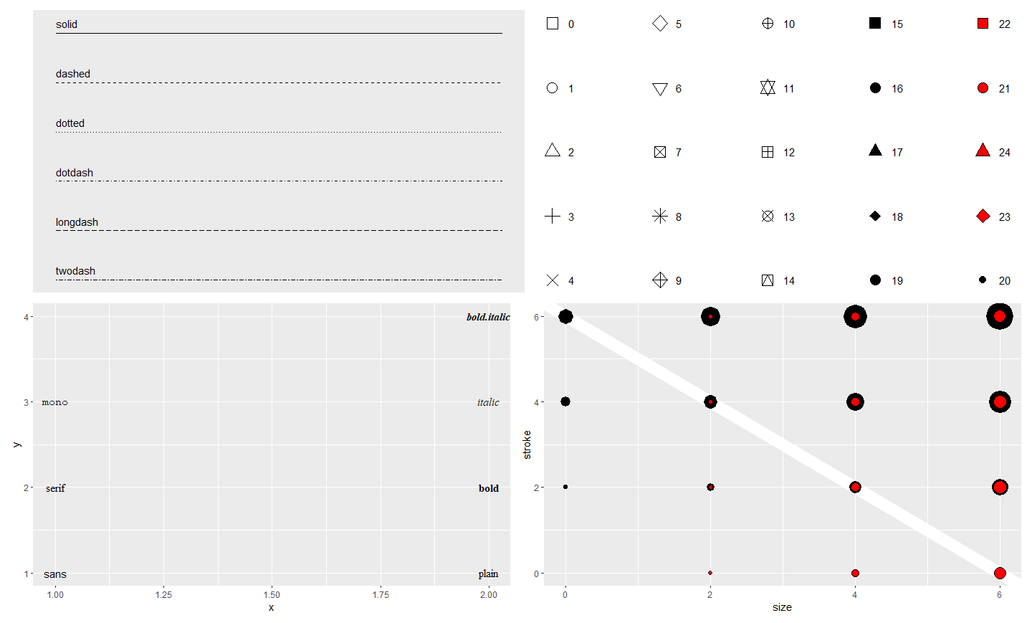
7.2.10 主题（theme）
ggplot2函数包提供了丰富的主题（theme）选项，用于控制图形的外观和布局，包括背景颜色、坐标轴样式、标题字体、图例等视觉元素样式。
Notes:
前者用于在散点图中添加随机的位置偏移，避免数据点重叠；而后者用于在分组性质的柱状图或其他几何对象中添加偏移，以避免图形之间的重叠。

Slide 30
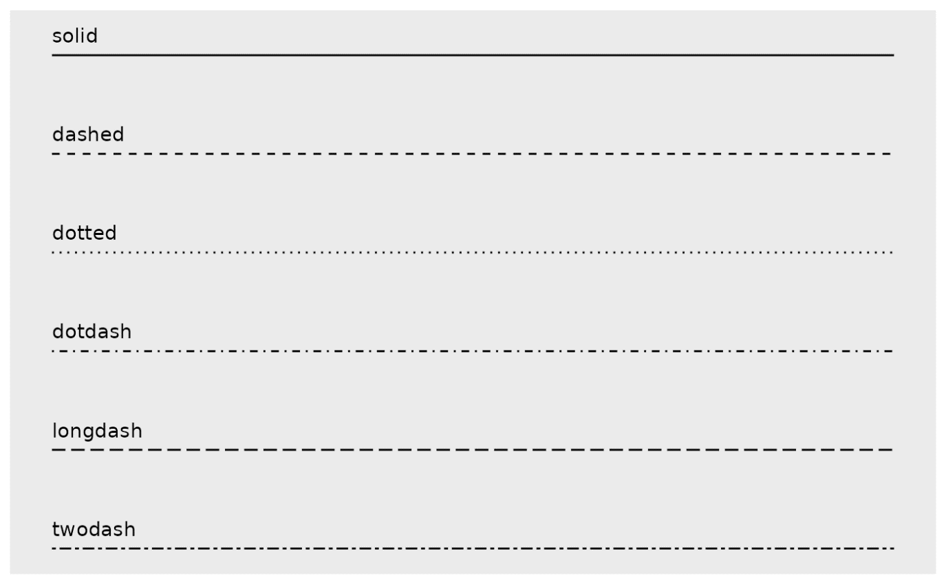
7.2.10 主题（theme）
可视化参数视觉优化
lty <- c("solid", "dashed", "dotted", "dotdash", "longdash", "twodash")
linetypes <- data.frame(y = seq_along(lty), lty = lty)
ggplot(linetypes, aes(0, y)) + geom_segment(aes(xend = 5, yend = y, linetype = lty)) +
scale_linetype_identity() + geom_text(aes(label = lty), hjust = 0, nudge_y = 0.2) +
scale_x_continuous(NULL, breaks = NULL) +
scale_y_reverse(NULL, breaks = NULL)

Slide 31
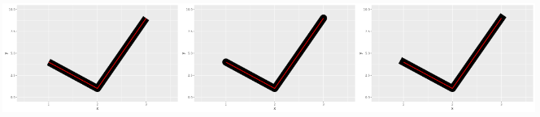
7.2.10 主题（theme）
可视化参数视觉优化
df <- data.frame(x = 1:3, y = c(4, 1, 9))
base <- ggplot(df, aes(x, y)) + xlim(0.5, 3.5) + ylim(0, 10)
base + geom_path(linewidth = 10) + geom_path(linewidth = 1, colour = "red")
base + geom_path(linewidth = 10, lineend = "round") + geom_path(linewidth = 1, colour = "red")
base + geom_path(linewidth = 10, lineend = "square") + geom_path(linewidth = 1, colour = "red")

Slide 32
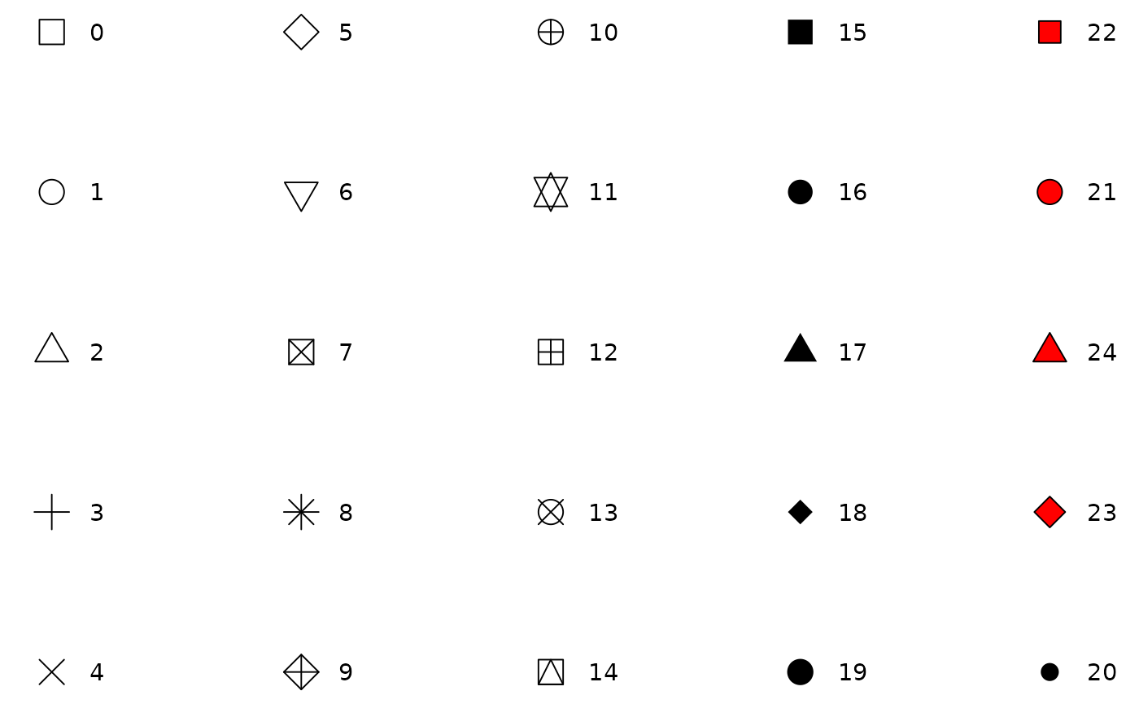
7.2.10 主题（theme）
可视化参数视觉优化
shapes <- data.frame(shape = c(0:19, 22, 21, 24, 23, 20), x = 0:24 %/% 5, y = -(0:24 %% 5))
ggplot(shapes, aes(x, y)) + geom_point(aes(shape = shape), size = 5, fill = "red") +
geom_text(aes(label = shape), hjust = 0, nudge_x = 0.15) + scale_shape_identity() +
expand_limits(x = 4.1) +
theme_void()

Slide 33
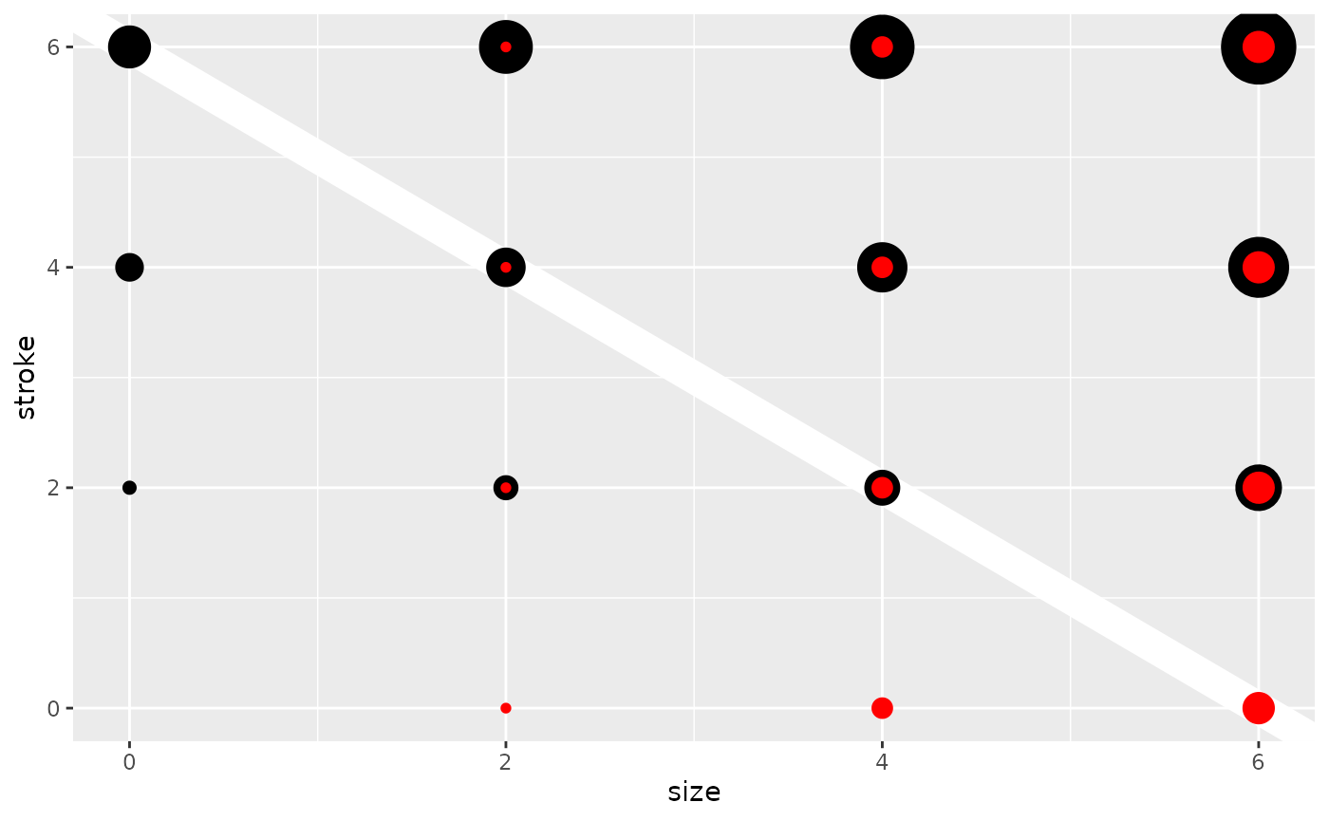
7.2.10 主题（theme）
可视化参数视觉优化
sizes <- expand.grid(size = (0:3) * 2, stroke = (0:3) * 2)
ggplot(sizes, aes(size, stroke, size = size, stroke = stroke)) +
geom_abline(slope = -1, intercept = 6, colour = "white", linewidth = 6) +
geom_point(shape = 21, fill = "red") + scale_size_identity()

Slide 34
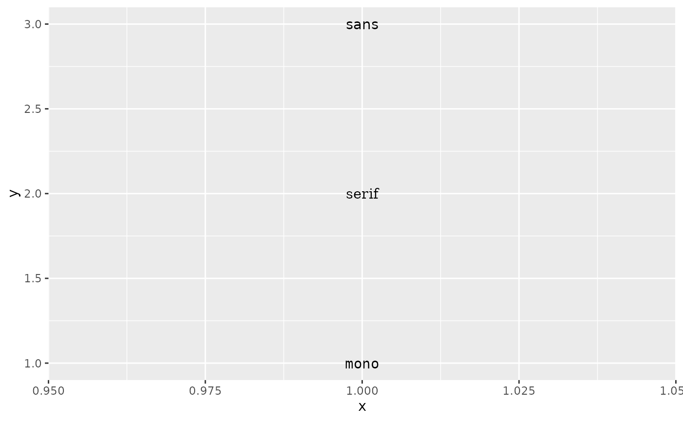
7.2.10 主题（theme）
可视化参数视觉优化
df <- data.frame(x = 1, y = 3:1, family = c("sans", "serif", "mono"))
ggplot(df, aes(x, y)) + geom_text(aes(label = family, family = family))

Slide 35
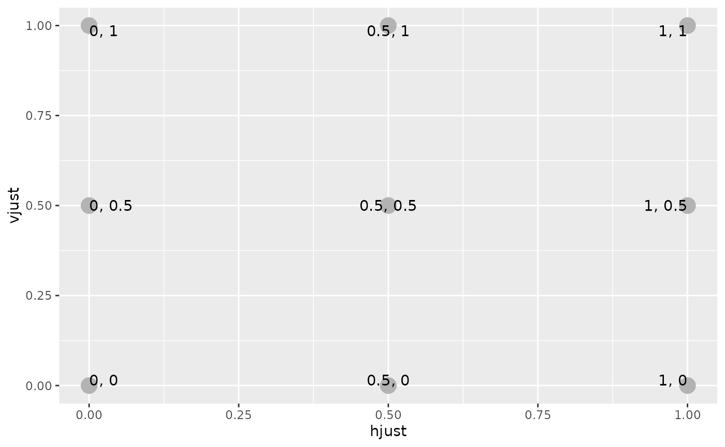
7.2.10 主题（theme）
可视化参数视觉优化
just <- expand.grid(hjust = c(0, 0.5, 1), vjust = c(0, 0.5, 1))
just$label <- paste0(just$hjust, ", ", just$vjust)
ggplot(just, aes(hjust, vjust)) + geom_point(colour = "grey70", size = 5) +
geom_text(aes(label = label, hjust = hjust, vjust = vjust))

Slide 36
7.2.11 输出（output）
在ggplot2函数包中，通过ggsave()函数可将当前绘制的图形保存为常见的图像格式，例如PNG、JPEG、PDF等
参数 | 说明
filename | 以字符向量声明的文件名（包含文件扩展名），如"plot.png"或"path/to/plot.png"
plot | 待保存的ggplot2图形对象，默认为最后一个绘制的图形（通过last_plot()函数获取）
device | 使用的可视化设备，如果未指定，则根据保存的文件扩展名自动选择设备
path | 文件保存路径，默认值为当前工作目录
scale | 图形缩放比例，默认为1
width、height | 图形宽度和高度，默认为图形对象大小
units | 图形宽度和高度单位，可赋值为英寸（“in”）、厘米（“cm”）或毫米（“mm”）
dpi | 输出文件的分辨率（每英寸点数），默认值为300 dpi
limitsize | 逻辑值，指示是否限制输出图像的最大尺寸，默认为TRUE
Notes:
前者用于在散点图中添加随机的位置偏移，避免数据点重叠；而后者用于在分组性质的柱状图或其他几何对象中添加偏移，以避免图形之间的重叠。

Slide 37
7.3 ggplot2空间可视化
7.3.1 空间几何数据绘图
7.3.2 空间属性数据可视化

Slide 38
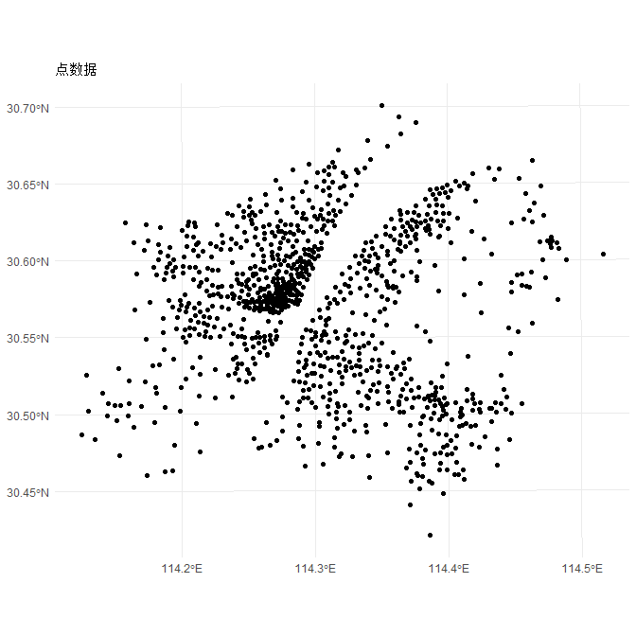
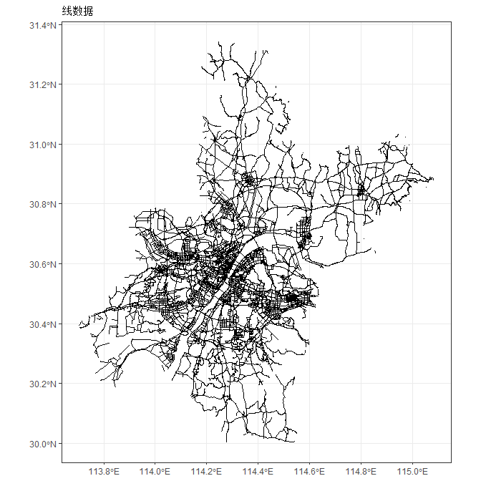
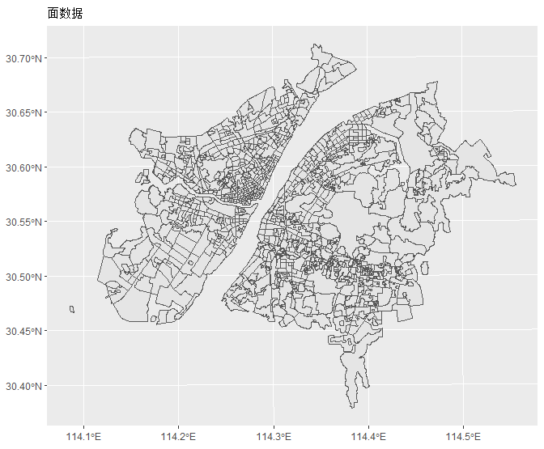
7.3.1 空间几何数据绘图
Simple Feature对象
geom_sf()函数对Simple Feature对象几何对象进行可视化，自动获取空间数据坐标系信息。
WHHP_cen<-st_centroid(WHHP)
ggplot(data=WHHP_cen)+
geom_sf()+ labs(title ="点数据") +
theme_minimal()
WHRD<-read_sf("WHRD.shp")
ggplot(data=WHRD)+
geom_sf()+ labs(title ="线数据") +
theme_bw()
ggplot(data=WHHP)+
geom_sf()+
labs(title ="面数据") +
theme_gray()

Slide 39
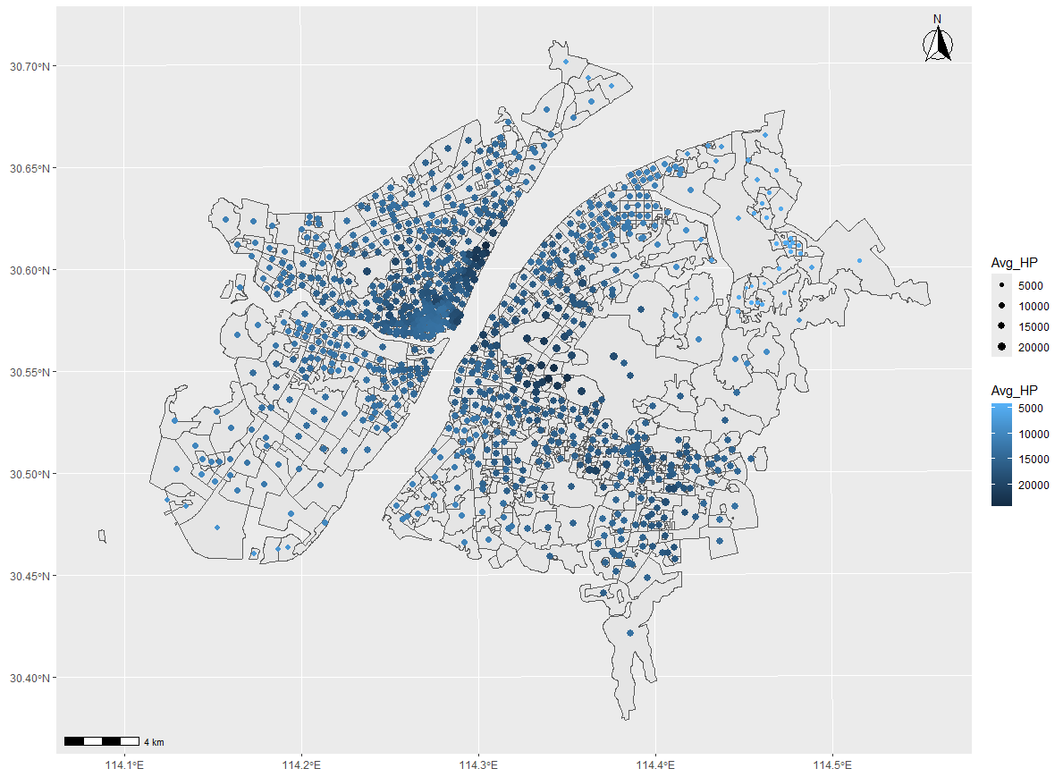
7.3.2 空间属性数据可视化
空间点属性数据可视化
ggspatial函数包的annotation_scale()函数和annotation_north_arrow()函数分别添加比例尺和指南针。
WHHP_cen<-st_centroid(WHHP)
ggplot(WHHP)+
geom_sf()+
geom_sf(data = WHHP_cen,pch=16,aes(color=Avg_HP,size=Avg_HP))+
scale_size(range = c(1, 3))+scale_color_gradient(trans = "reverse") +
annotation_scale(location = "bl", width_hint = 0.1) +
annotation_north_arrow(location = "tr", which_north = "true",
pad_x = unit(0.1, "in"), pad_y = unit(0.1, "in"),
style = north_arrow_fancy_orienteering)

Slide 40
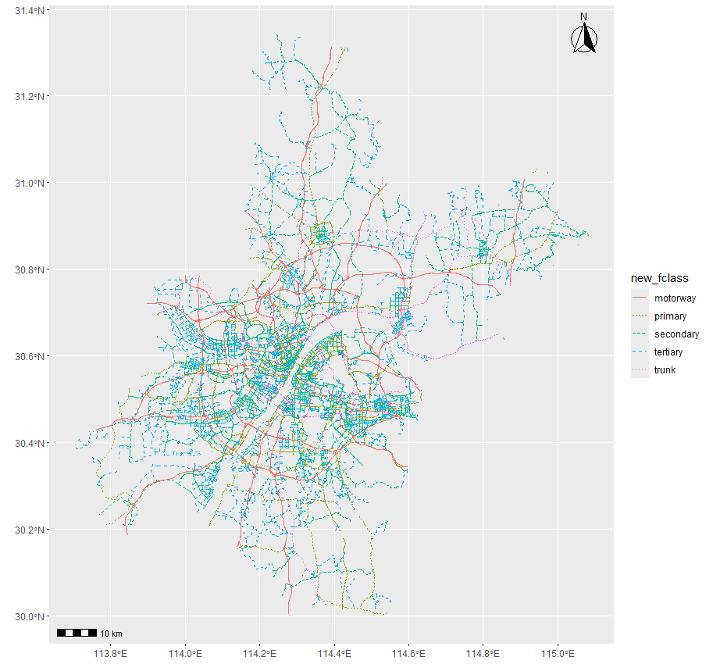
7.3.2 空间属性数据可视化
空间线属性数据可视化
ggspatial函数包的annotation_scale()函数和annotation_north_arrow()函数分别添加比例尺和指南针。
ggplot(WHRD)+
geom_sf(aes(col=new_fclass,linetype=new_fclass))+
annotation_scale(location = "bl", width_hint = 0.1) +
annotation_north_arrow(location = "tr", which_north = "true",
pad_x = unit(0.1, "in"), pad_y = unit(0.1, "in"),
style = north_arrow_fancy_orienteering)

Slide 41
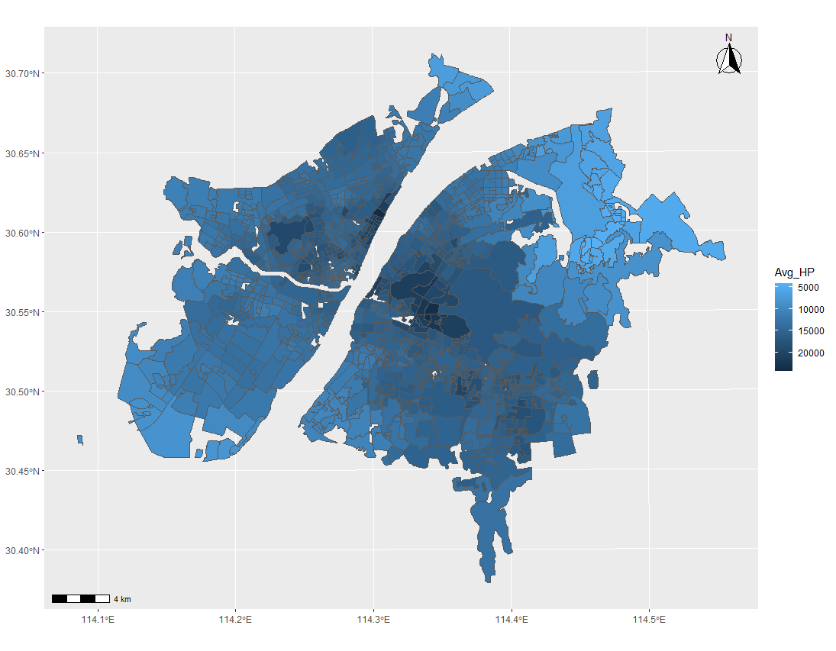
7.3.2 空间属性数据可视化
空间面属性数据可视化
ggspatial函数包的annotation_scale()函数和annotation_north_arrow()函数分别添加比例尺和指南针。
ggplot(WHHP)+
geom_sf(aes(fill=Avg_HP))+ scale_fill_gradient(trans = "reverse") +
annotation_scale(location = "bl", width_hint = 0.1) +
annotation_north_arrow(location = "tr", which_north = "true",
pad_x = unit(0.1, "in"), pad_y = unit(0.1, "in"),
style = north_arrow_fancy_orienteering)

Slide 42


参考教材

